Slide 1
2018년 1학기 자료구조 및 실습 #02 : Abstract Data Type(ADT) 2018. 03. 20

Slide 2
실습 개요
추상 데이터 타입(ADT) 생성 및 활용
실습문제
ADT ➔ 인터페이스 ➔ 클래스 구현 ➔ 객체 생성

Slide 3
실습 과제 (1/4)
2차원 평면의 점을 표현하는 데이터 타입 Point에 대한 메소드는 다음과 같다.
- getX( ) : double 값인 x좌표를 반환(return)한다
- getY( ) : double 값인 y좌표를 반환(return)한다
- setX(double) : x좌표를 설정한다
- setY(double) : y좌표를 설정한다
- moveTo(double,double) : x, y좌표를 주어진 크기만큼 이동한다
- scaleTo(double) : 주어진 값(양수로 주어짐)만큼 x, y좌표에 곱해준다

Slide 4
실습 과제 (2/4)
(1) 선조건과 후조건을 포함하는 ADT Point 를 작성하시오.
(2) (1)에서 정의한 ADT를 interface 로 변환 하시오.
(3) interface 를 구현하는 클래스 MyPoint 를 작성하시오.
(4) 테스트 클래스를 작성하여 다음을 수행 하시오.
1. MyPoint 객체를 생성하고 좌표를 (-1,3) 설정한다.
2. 좌표를 프린트한다.
3. x축으로 2, y축으로 -5만큼 이동시킨 후, 점의 좌표를 프린트 한다.
4. -2배만큼 곱한 후 점의 좌표를 프린트한다.
5. 2배만큼 곱한 후 점의 좌표를 프린트한다.

Slide 5
실습 과제 (3/4)
• 설정자(setter) 연산
– setX
– void 리턴 타입으로 되어 있어 아무것도 리턴하지 않는 특별한 수정자
– 정보는 클라이언트로부터 객체쪽으로 일방으로 흐름
– 수정자의 특별한 형태 [수정자(mutator) : 객체의 상태를 변경시킬 수 있는 연산자]
• 판독자(getter) 연산
– getX
– 인자가 없어 아무것도 수신하지 않는 특별한 접근자
– 정보는 객체로부터 클라이언트 방향으로 일방으로 흐름
– 접근자의 특별한 형태 [접근자(accesor) : 변경시킬 수 없는 연산]

Slide 6
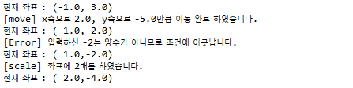
실습 과제 (4/4)
• moveTo(double a, double b)
: x축으로 a, y축으로 b 만큼 이동시켜주는 함수 [ (x, y) → (x+a, y+b) ]
• scaleTo(double c) (단, c>0 이 아닐 경우, error 메시지 출력 후 종료)
: 좌표에 c배를 하는 함수 [ (x, y) → (c*x, c*y) ]
실행 결과 화면
➔ moveTo(2, -5)
Test 클래스에서 좌표 출력 시,
MyPoint 클래스 내의 변수를
직접적으로 접근하여 출력하지 말 것!
➔ scaleTo(-2)
➔ scaleTo(2)

Slide 7
제출 해야할 파일
문제에 대한 소스 코드
MyPoint.java (class)
TestMyPoint.java (class – main() 포함)
Point.java (interface)
보고서
- 해당 과제에 대한 구현 설명 및 결과 작성 (사이버 캠퍼스 자료실 양식 참고)

Slide 8
자바 프로젝트 Export/Import 방법 (참고)
eclipse에서 프로젝트 전체를 Export(내보내기)하는 방법
해당 프로젝트 오른쪽 버튼 누른 후, Export 선택
General - Archive File 선택
Browse 버튼을 클릭하여 To archive file: 이름을 지정
(적당한 디렉토리에 프로젝트이름.zip으로 설정 / 예: DS03_01_201800000_홍길동.zip)
4. Finish
위 방법으로 Export된(내보내진) 프로젝트를 eclipse로 Import(가져오기)하는 방법
Eclipse에서,
File - Import - General - Existing Projects into Workspace -Next
Select archive file: - Browse - 압축파일 선택 (가령 DS03_01_201800000_홍길동.zip)
Finish

Slide 9



제출 방법 & 주의 사항 (1/2)
제출 기한
1차 : 2018년 03월 27일 23:59 (10점 만점)
2차 : 2017년 04월 02일 23:59 ( 7점 만점)
3차 : 2017년 04월 09일 23:59 ( 4점 만점)
이후 제출은 미제출로 간주 (점수 없음)
제출 방법
소스 코드와 보고서를 폴더에 넣은 후 압축하여 사이버캠퍼스에 제출.
폴더 및 파일명 : DS분반_과제번호_학번_이름
※ 제출 예시
SourceCode.java
TestSourceCode.java
압축하여 제출
DS03_02_201800000_홍길동.hwp
(PDF, MS워드도 가능)
DS03_02_201800000_홍길동.zip

Slide 10
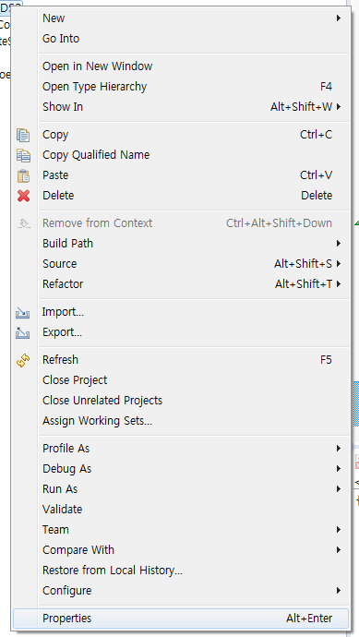
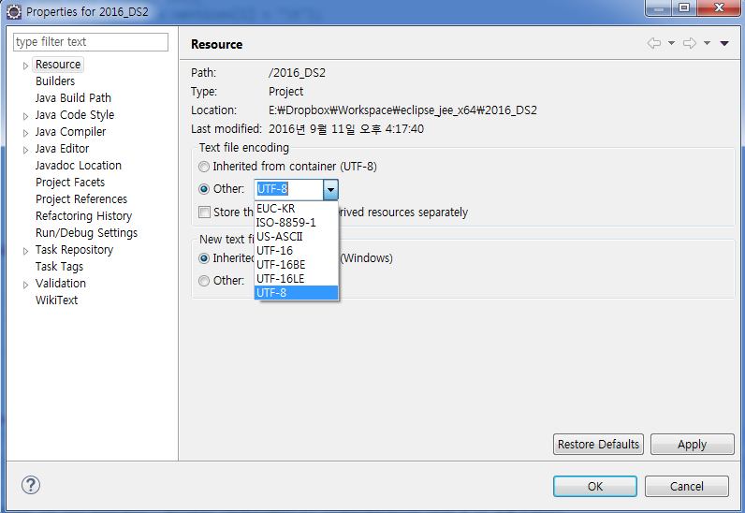
제출 방법 & 주의 사항 (2/2)
Character encoding UTF-8로 설정. (encoding이 다를 경우 소스코드 폰트 깨짐 발생)
프로젝트 폴더 오른쪽 클릭 ➔ Properties ➔ Text file encoding ➔ UTF-8
과제 Copy 하지 말 것!
[copy 적발 시]
1회 적발 → 해당 과제 0점 처리
2회 이상 적발 → F학점 처리
과제 관련 문의
03반(화요일 10:00 실습) – 신준한 (jh_shin@cnu.ac.kr)
04반(화요일 16:00 실습) – 최세목 (semok95@daum.net)

